Slide 1
Utilisation des diagrammes enthalpiques pour les machines thermiques
Niveau : L2

Slide 2
Prérequis
1er et 2e principe de la thermodynamique
Notions d’entropie, d’enthalpie, énergie interne,…

Slide 3
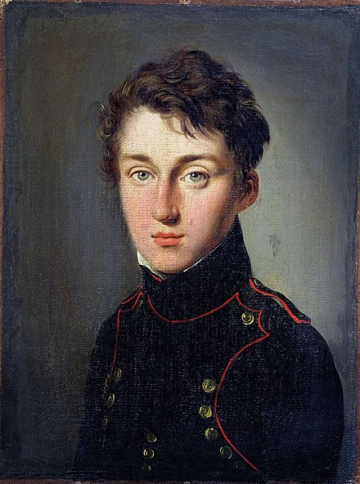
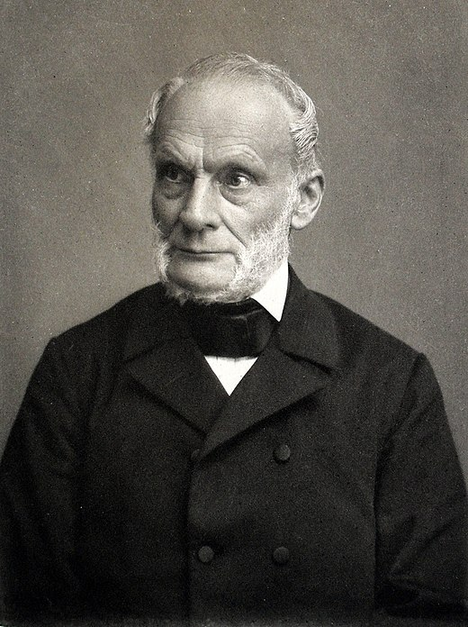
Une machine thermique est un système thermodynamique qui effectue une transformation cyclique : elle revient après contacts et échanges avec le milieu extérieur dans un état final identique à son état initial. Lorsqu’une machine ne reçoit de l’extérieur que du travail mécanique et de la chaleur, elle est dite thermique. (Bernard Diu)
Sadi Carnot
Rudolf Clausius
-> A travers l’étude de diagrammes enthalpiques pour les machines thermiques, comment comprendre l’intérêt qu’y portent certains ingénieurs dans le cadre du développement durable ?

Slide 4
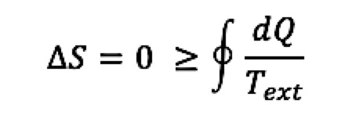
Expression du 1er principe de la thermodynamique pour une machine thermique :
Expression du 2nd principe de la thermodynamique pour une machine thermique pour une transformation irréversible :

Slide 5
Conséquences sur les machines monothermes
Enoncé de Kelvin – Planck :
« Il est impossible de réaliser un processus dont le seul résultat serait la transformation intégrale en travail d’une quantité de chaleur fournie par un thermostat unique ».
Il n’existe pas de moteur en contact avec une unique source thermique.
Si la machine reçoit du travail (W > 0) et qu’elle restitue au milieu extérieur de la chaleur (Q < 0), le premier principe affirme que le travail est en totalité transformé en chaleur.
η = 1
Dans le cadre de ce cours nous nous intéresserons uniquement aux machines dithermes.

Slide 7
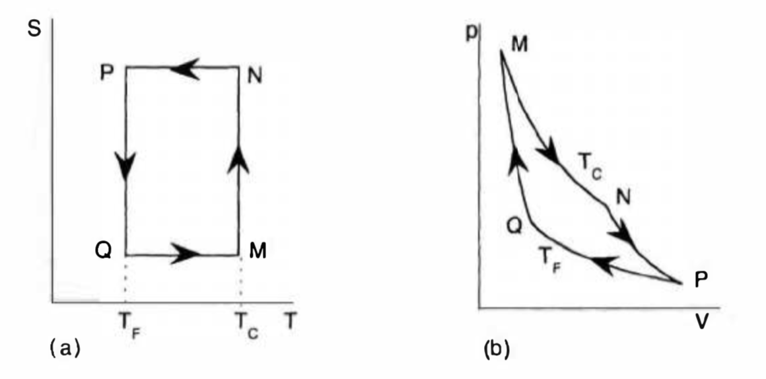
Cycle de Carnot
Cycle d’un moteur de Carnot

Slide 9
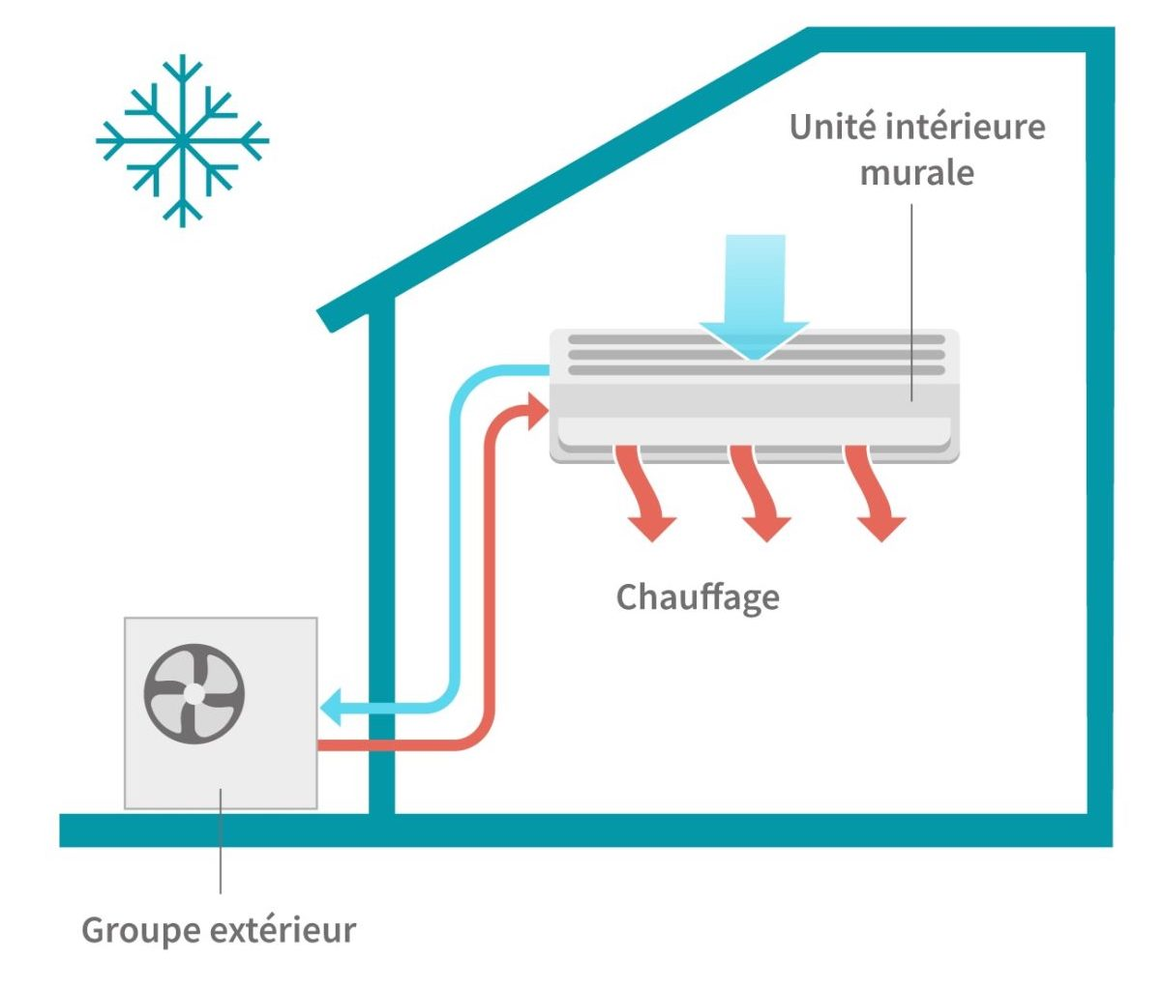
Pompe à chaleur – modèle idéal

Slide 11
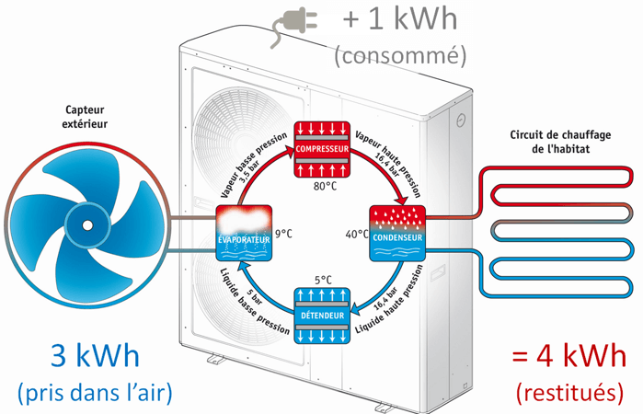
Pompe à chaleur – modèle réel – cycle de Rankine

Slide 12
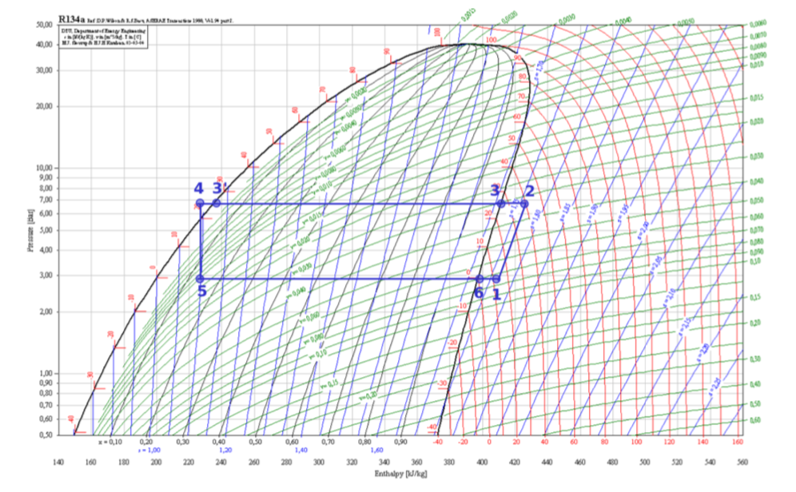
Pompe à chaleur – Cycle de Rankine - diagramme des frigoristes

Slide 14
 | Pompe à chaleur | Radiateur électrique
Rendement | 9,0 (plutôt 4 par calculs en laboratoire) | 1 au maximum
Conditions de fonctionnement | Rendement chute quand l’écart de température entre source chaude et source froide augmente : fonctionne mal dans des régions dans lesquelles l’hiver est très rude. | Le COP est toujours de 1 : pour 1 kWh acheté au réseau électrique, 1 kWh d’énergie thermique est restitué.
Ecologie | Attention au fluide frigorigène utilisé | Énergie électrique carbonée en hiver si fortes demandes sur le réseau

Slide 17
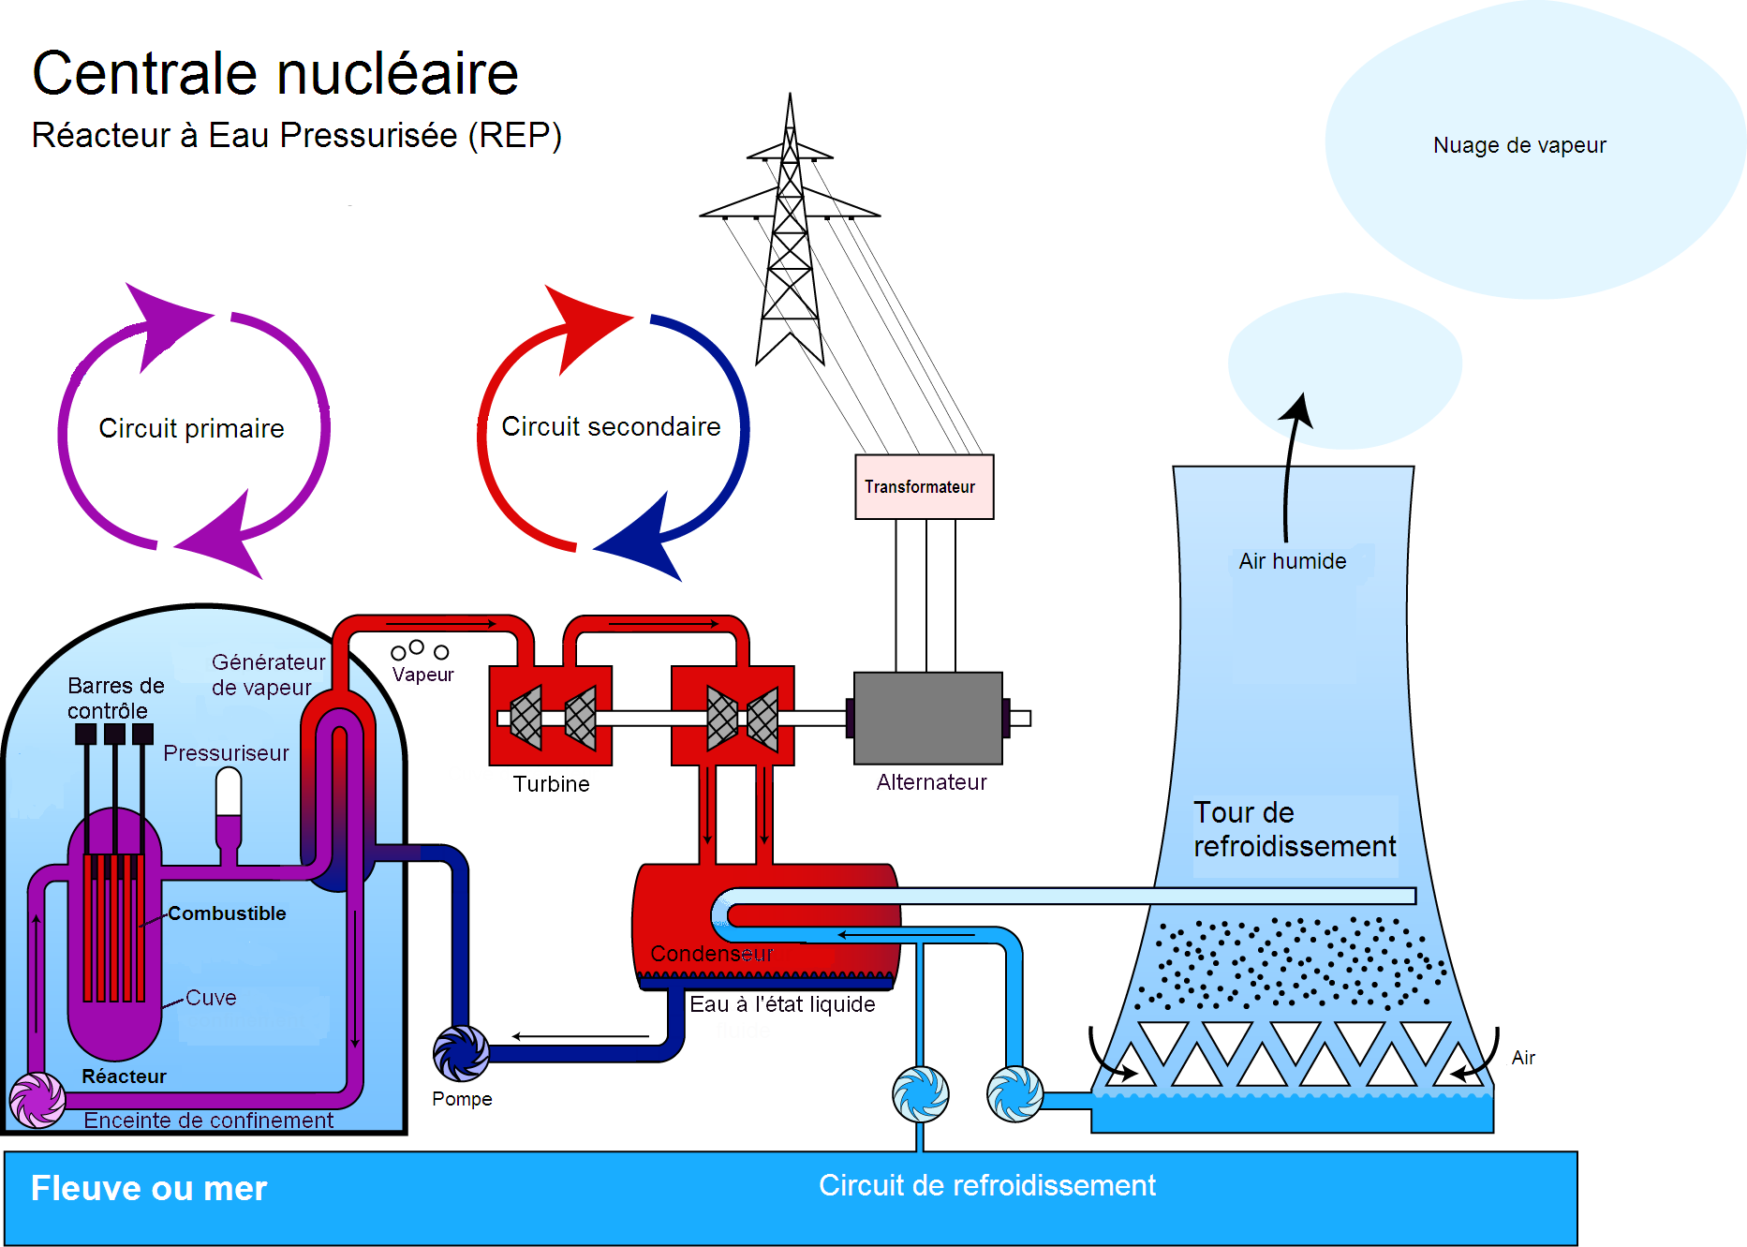

Slide 18
Sources images
Carnot : Wikipédia
Clausius : Wikipédia
Pompe à chaleur : révolution énergétique
Cycle d’un moteur de Carnot : « Thermodynamique », Bernard Diu, 2007

